Slide 1

TRƯỜNG TIỂU HỌC ……
CHÀO MỪNG QUÝ THẦY CÔ
VỀ DỰ GIỜ THĂM LỚP
Hoạt động trải nghiệm
BÀI 4: SINH HOẠT LỚP
DANH MỤC SÁCH THEO SỞ THÍCH

Slide 2




Slide 3
Thứ……ngày…..tháng…..năm…….
HOẠT ĐỘNG TRẢI NGHIỆM
SINH HOẠT LỚP: DANH MỤC SÁCH THEO SỞ THÍCH
I. Sơ kết hoạt động tuần qua.
1) Kết quả thi đua cuối tuần vừa qua:
- Thực hiện tốt nền nếp học tập, đến lớp đúng giờ tham gia thi đua tuần học tốt do đội cờ đỏ tổ chức.
- Thực hiện tốt việc làm bài tập đầy đủ, chăm chỉ học tập, không nói chuyện riêng trong giờ học.
- Thực hiện tốt vệ sinh cá nhân, vệ sinh lớp học. Tham gia sinh hoạt tập thể nghiêm túc và hoạt thành tốt
2) Tồn tại:
- Có một số bạn đi học muộn, một số bạn vẫn nói chuyện riêng trong giờ học.

Slide 4
Thứ……ngày…..tháng…..năm…….
HOẠT ĐỘNG TRẢI NGHIỆM
SINH HOẠT LỚP: DANH MỤC SÁCH THEO SỞ THÍCH
II. Kế hoạch hoạt động tuần tới.
- Thi đua lập thành tích chào mừng ngày…………….
- Tiếp tục thực hiện tốt nền nếp học tập, đến lớp đúng giờ tham gia thi đua tuần học tốt do đội cờ đỏ tổ chức.
- Khắc phục những tồn tại trong tuần trước để hoàn thành xuất sắc nhiệm vụ tuần này.
- Thực hiện tốt việc làm bài tập đầy đủ, chăm chỉ học tập, không nói chuyện riêng trong giờ học.
- Thực hiện tốt vệ sinh cá nhân, vệ sinh lớp học. Tham gia sinh hoạt tập thể nghiêm túc và hoạt thành tốt

Slide 5
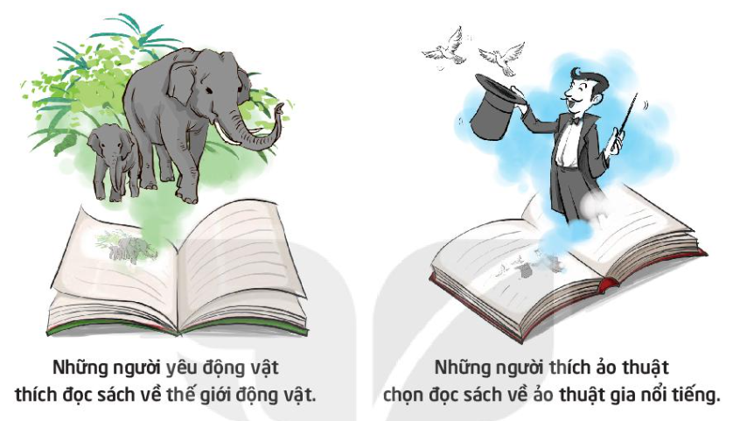
Thứ……ngày…..tháng…..năm…….
HOẠT ĐỘNG TRẢI NGHIỆM
SINH HOẠT LỚP: DANH MỤC SÁCH THEO SỞ THÍCH
III. Sinh hoạt chủ đề “Danh mục sách theo sở thích”.
1) Xây dựng mục sách theo sở thích chung của nhóm.
- Mỗi thành viên kể tên những cuốn sách mình tìm được phù hợp với sở thích chung của nhóm.
- Thảo luận và lập danh mục sách chung của nhóm

Slide 6
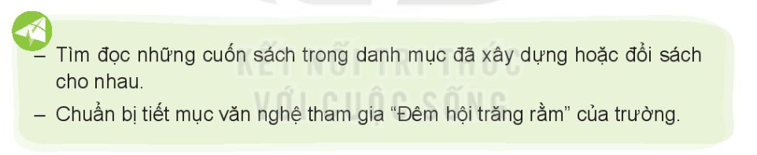
Thứ……ngày…..tháng…..năm…….
HOẠT ĐỘNG TRẢI NGHIỆM
SINH HOẠT LỚP: DANH MỤC SÁCH THEO SỞ THÍCH
IV. Vận dụng

Slide 7
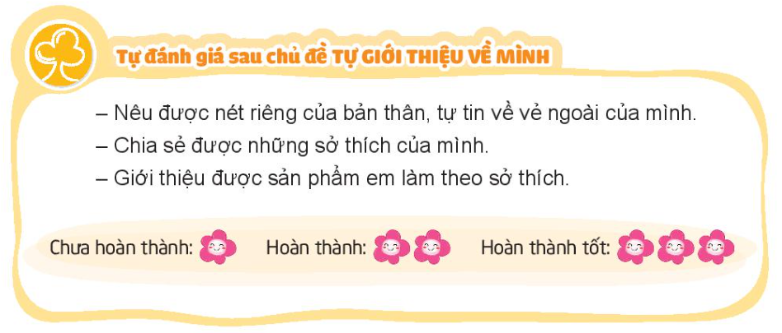
Thứ……ngày…..tháng…..năm…….
HOẠT ĐỘNG TRẢI NGHIỆM
SINH HOẠT LỚP: DANH MỤC SÁCH THEO SỞ THÍCH

Slide 8

XIN CHÂN THÀNH CẢM ƠN
QUÝ THẦY CÔ GIÁO VÀ CÁC EM

